Slide 1
La Compagnie d'Excalibur
Application de maintenance assistee par Intelligence Artificielle IAckathon 2025
⚜

Slide 2
Chapitre I
Consultation des Grimoires Ask my PDF
⚜

Slide 3
Ask my PDF - RAG Local
Posez des questions sur vos documents techniques en langage naturel
Import PDF
Chargement de documents techniques depuis l'appareil
Extraction Texte
Analyse et indexation du contenu des documents
Reponses Contextuelles
IA qui repond en citant les sources du document

Slide 4
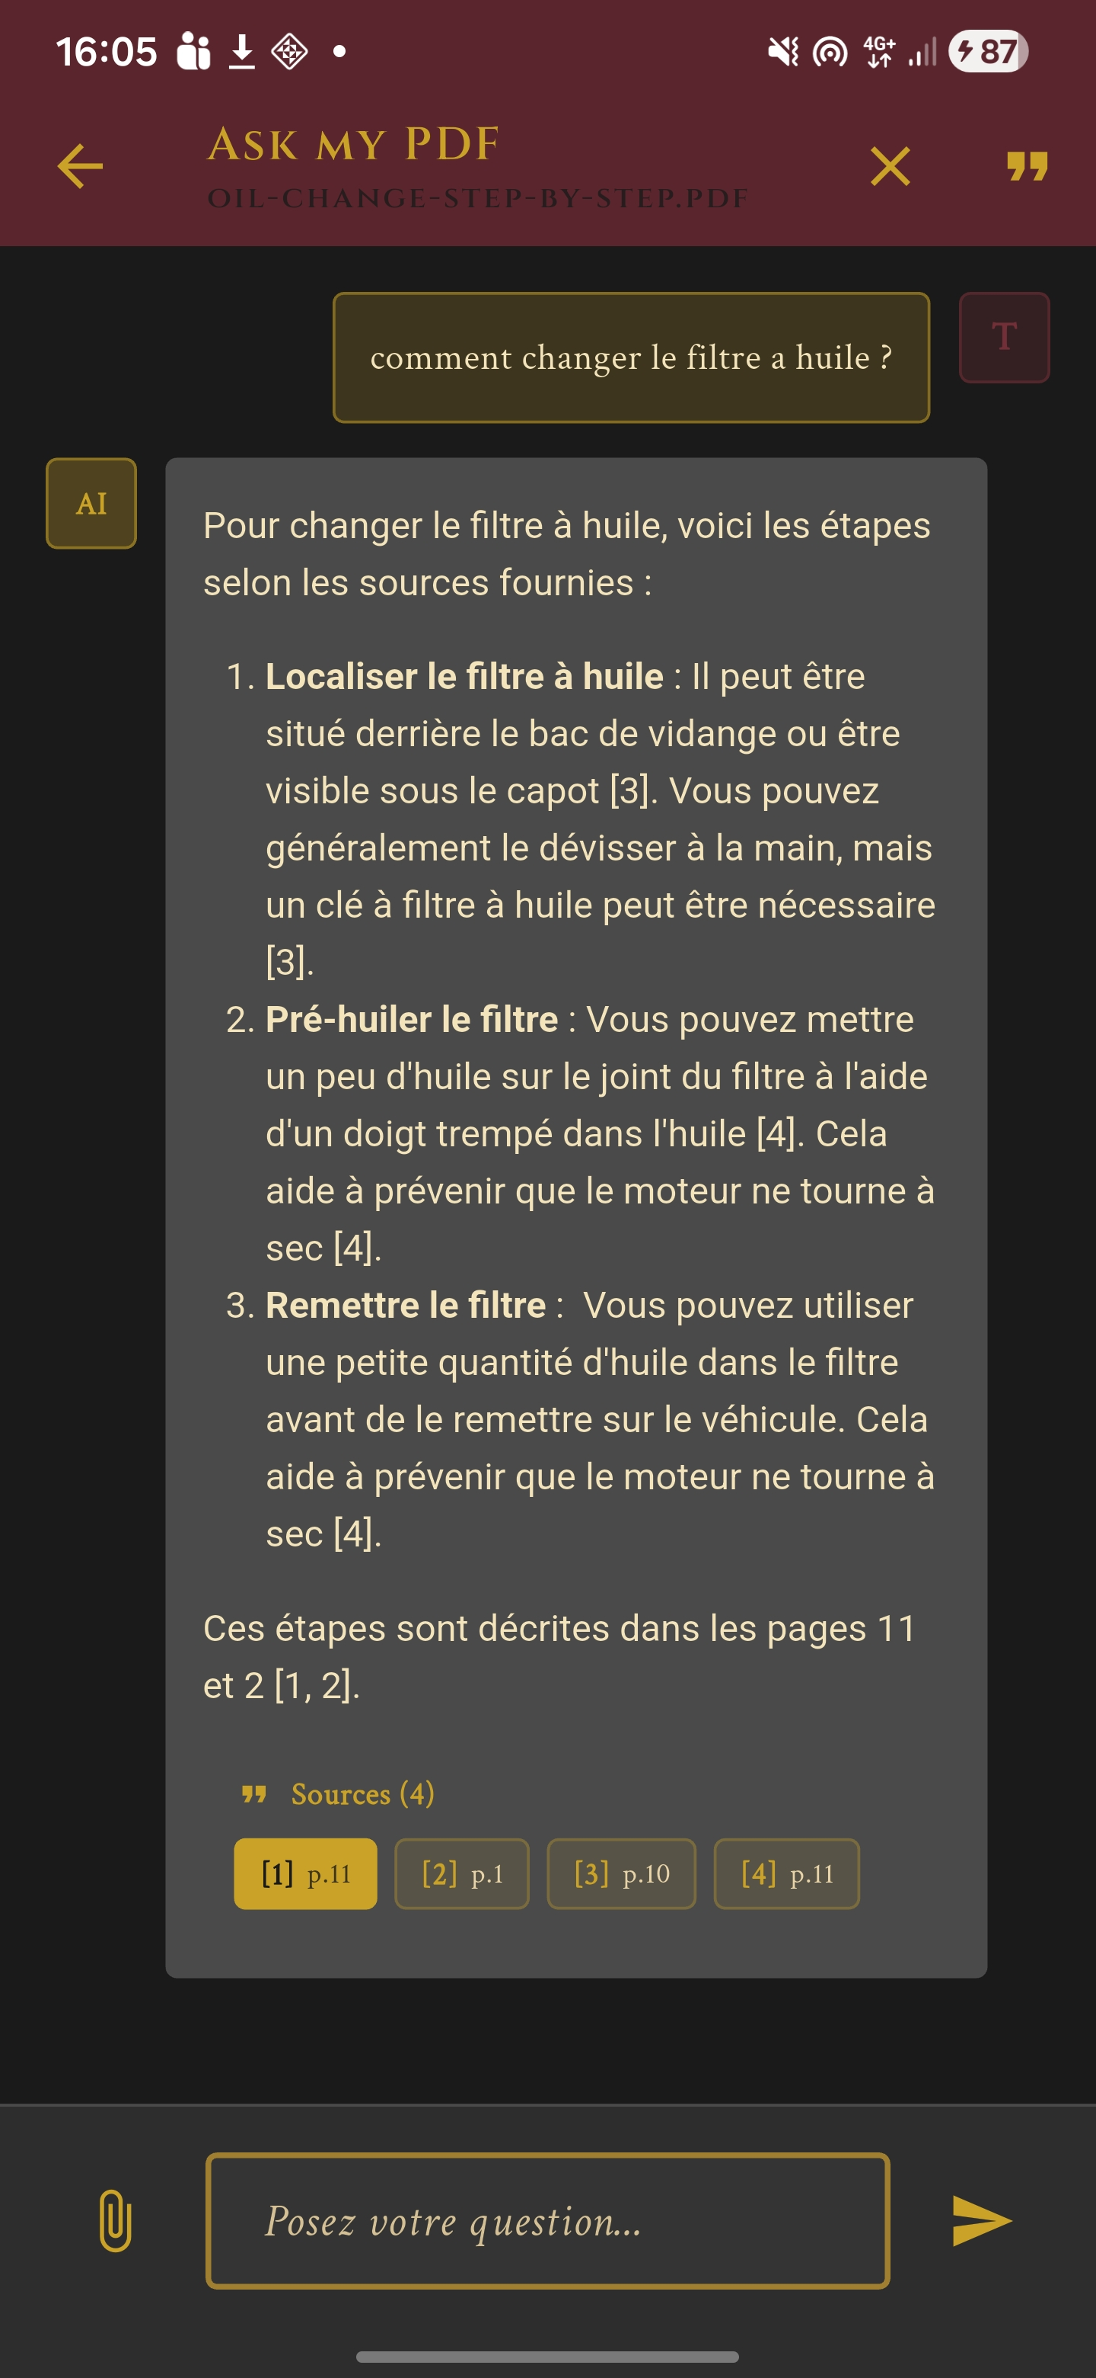
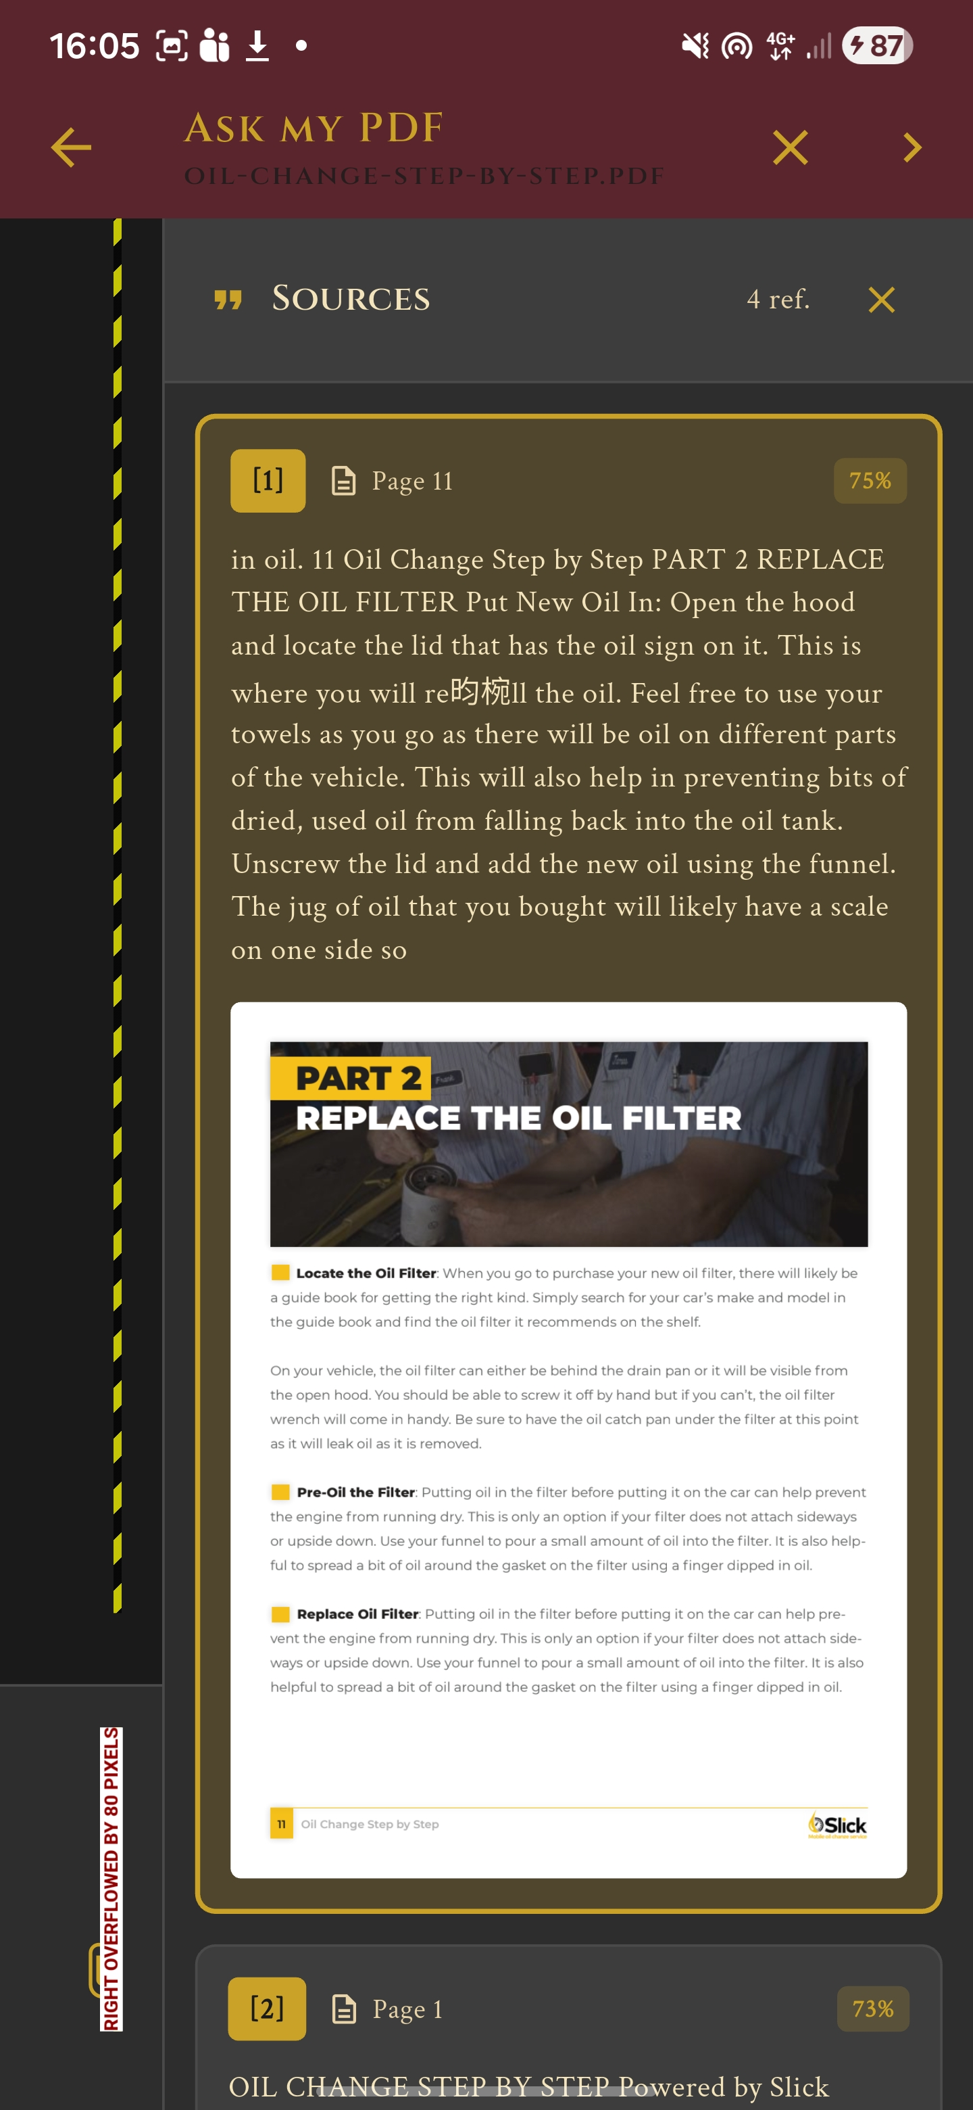
Interface Ask PDF
[Inserer capture d'ecran ici]
Chat avec le document technique

Slide 5
Chapitre II
Inspection des Destriers Checklist de Maintenance
⚜

Slide 6
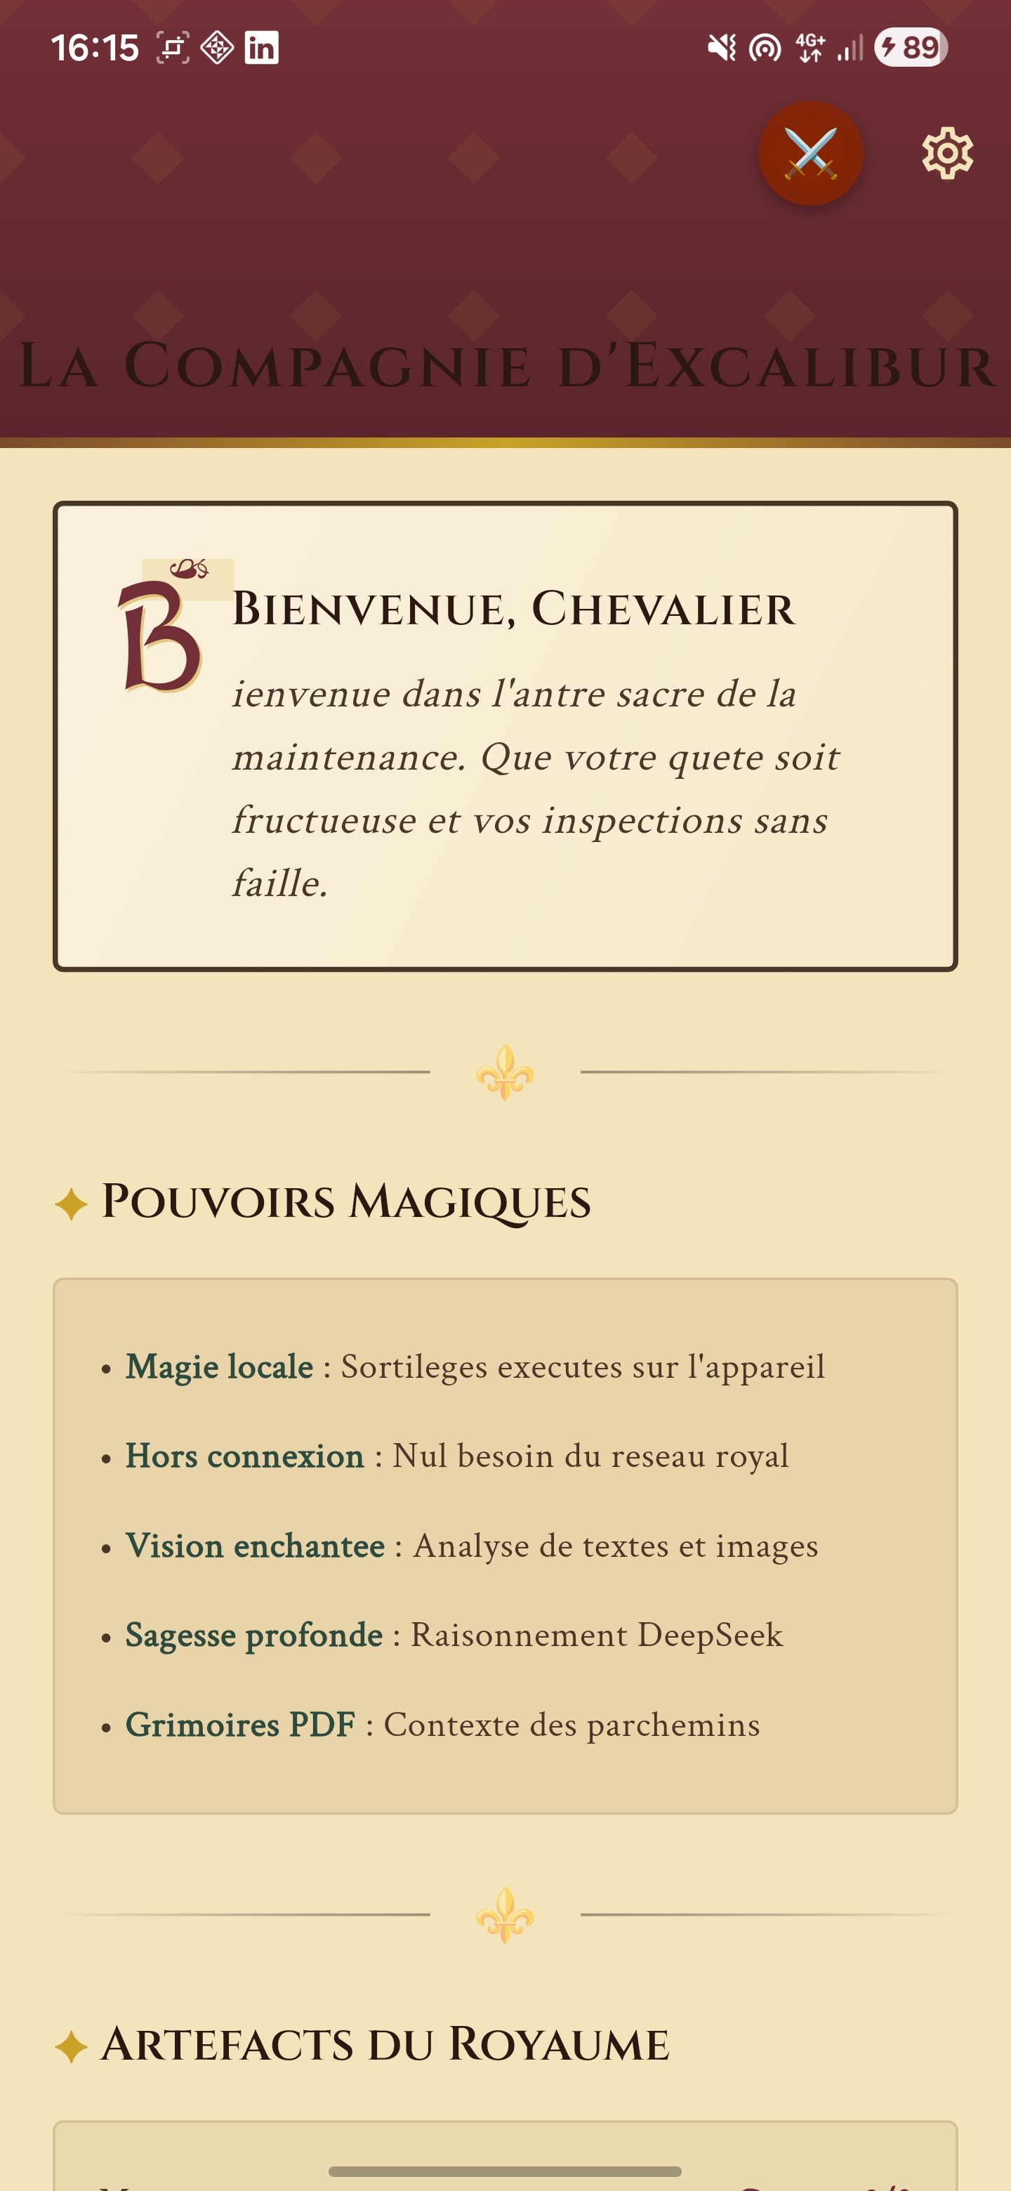
Creation de Checklist Dynamique
Un formulaire interactif pour guider le technicien dans son inspection
Formulaire Structure :
Checklist JSON dynamique avec sections et questions personnalisables Pieces Jointes: Capture photo directe depuis l'appareil pour documenter les défauts
Detection automatique d’anomalies :
Analyse visuelle des photos pour identifier les defauts industriels
Generation de Tags
Creation automatique de mots-cles et descriptions des anomalies
Anti-Hallucination
Regles strictes pour eviter les faux positifs
Bounding Box
Localisation precise des defauts detectes sur l'image

Slide 7
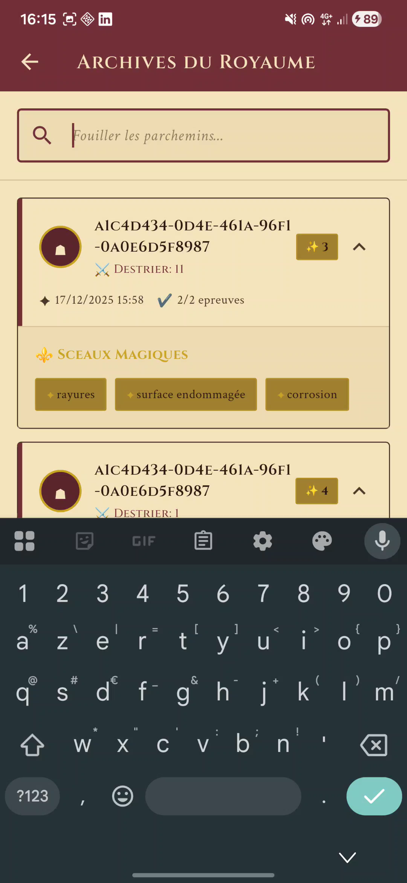
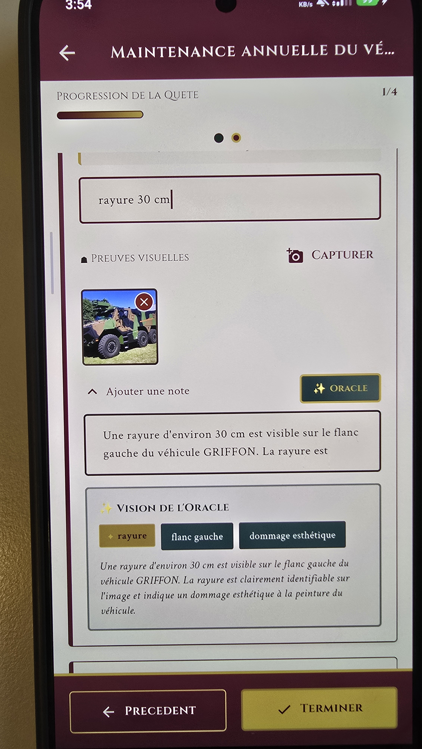
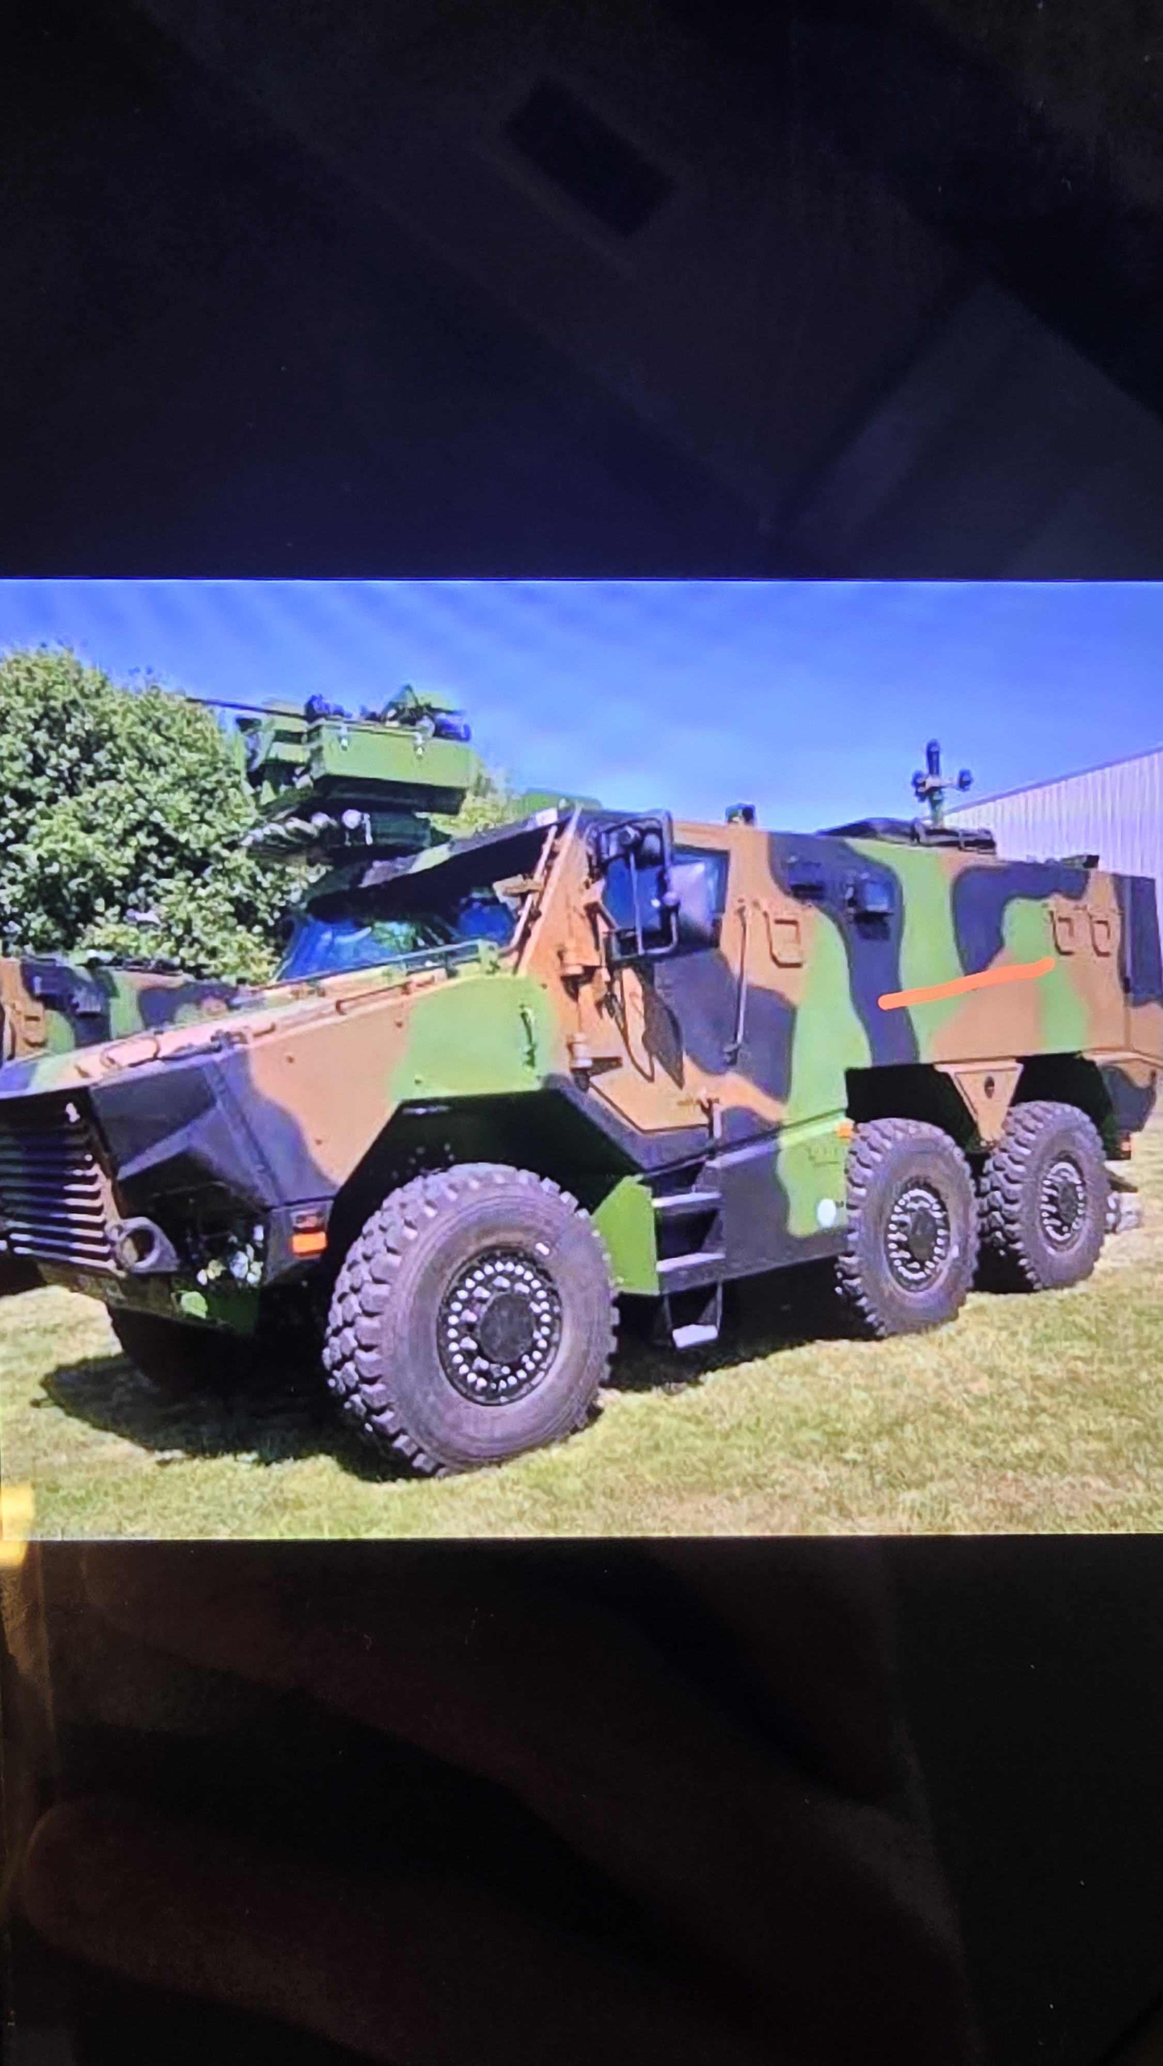

Slide 8
Technologies Utilisees
✦ Flutter / Dart - Application mobile cross-platform
✦ Gemma 3 Nano (4B) - Modele IA local quantifie int4
✦ SQLite / Drift - Base de donnees locale
✦ BLoC Pattern - Gestion d'etat reactive
✦ Material Design 3 - Interface utilisateur moderne
✦ Theme Kaamelott - Experience utilisateur immersive
⚜

Slide 9
Merci !
La Compagnie d'Excalibur ⚔ Par le pouvoir de l'IA locale ⚔
⚜

